Slide 1
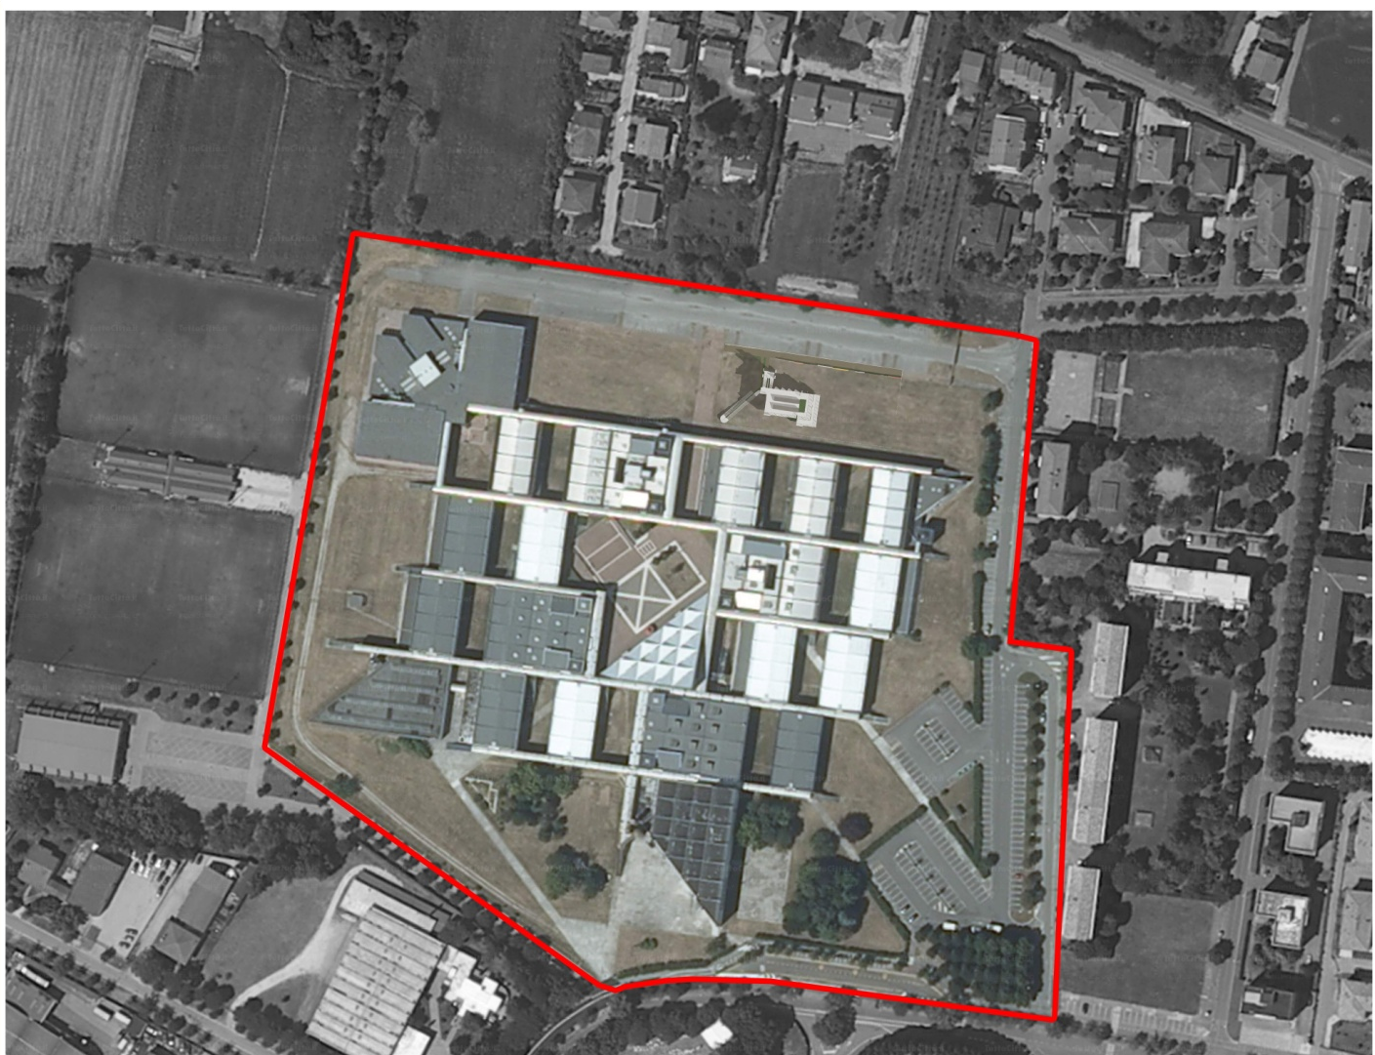
PROVINCIA DI VENEZIA
SERVIZIO GESTIONE DEL PATRIMONIO EDILIZIO
PROGETTO CASA DELL'ENERGIA
Studio di fattibilità

Slide 2
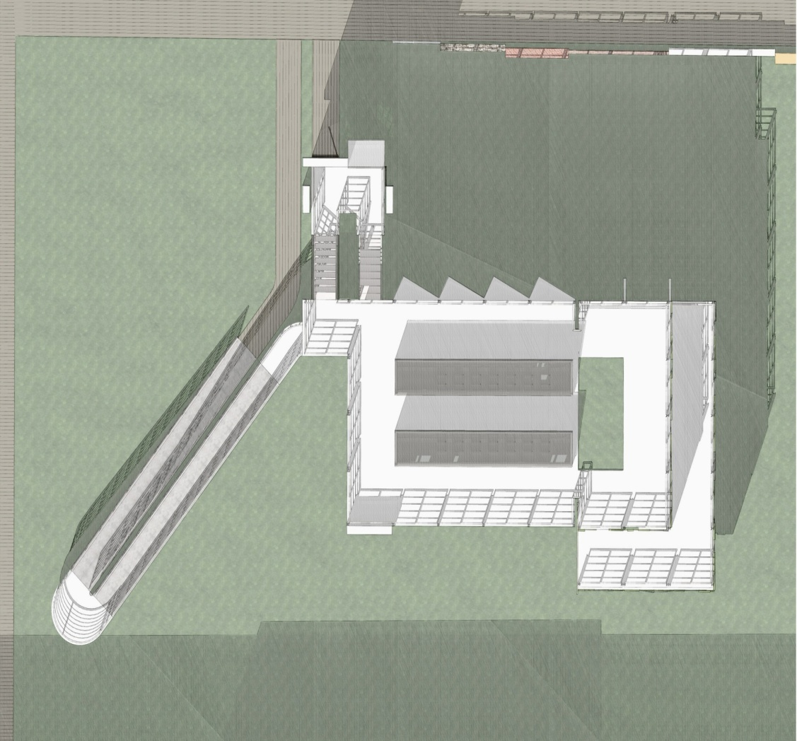
SOLE, VENTO, GEOTERMIA,
MATERIALI PER L'EDILIZIA,
PROGETTAZIONE ACCURATA,
RISPARMIO ENERGETICO,
MODULARITA', EFFICIENZA ENERGETICA, BIOMASSE, RIUTILIZZO DELLE ACQUE.
Un progetto per un laboratorio presso il
POLO SCOLASTICO
DI MIRANO
PROVINCIA DI VENEZIA
SERVIZIO GESTIONE DEL PATRIMONIO EDILIZIO
UN LABORATORIO PER LA PRODUZIONE DI ENERGIE RINNOVABILI E PER IL RISPARMIO ENERGETICO

Slide 3
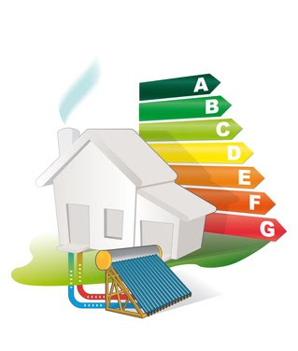
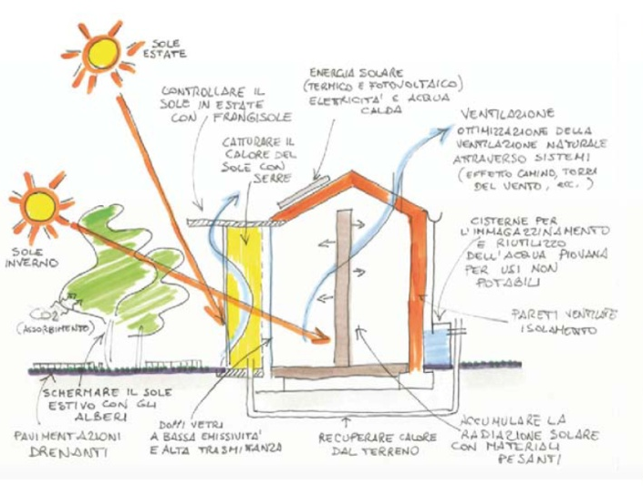
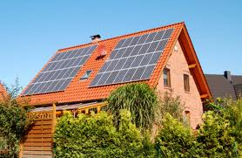
Studio di fattibilità per la realizzaizone di un laboratorio scolastico
presso l'itis "Levi" di Mirano come occasione per lo studio delle
energie rinnovabili e delle strutture e dei materiali architettonici
per il risparmio energetico.
OBIETTIVO: REALIZZARE UN LABORATORIO MODULARE
PROVINCIA DI VENEZIA
SERVIZIO GESTIONE DEL PATRIMONIO EDILIZIO
Un laboratorio scolastico per lo studio delle energie rinnovabili e il risparmio energetico
POLO SCOLASTICO DI MIRANO ITIS “LEVI”

Slide 4
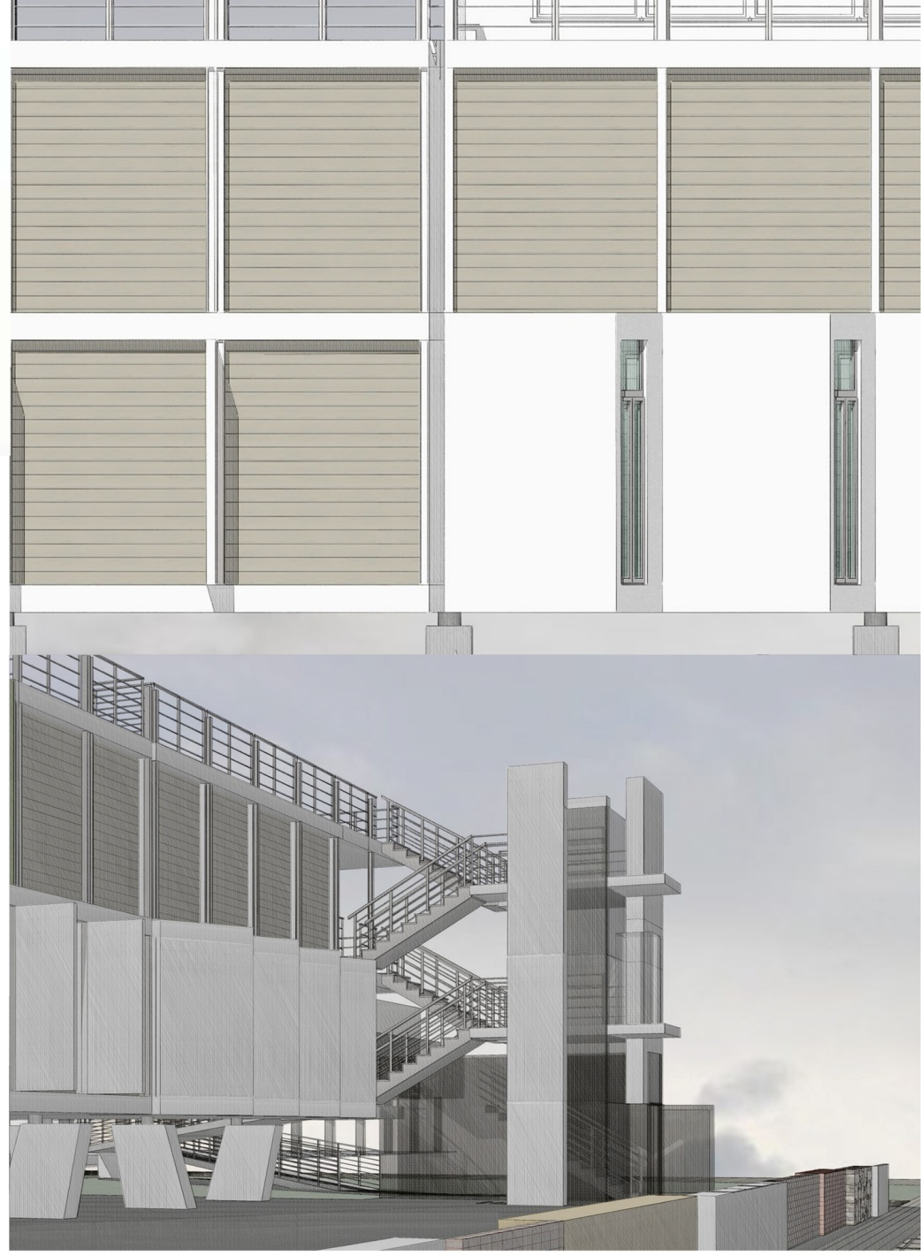
Realizzare una struttura modulare ripetibile ed ampliabile in grado di ospitare componenti e materiali architettonici quali pareti, pavimenti, serramenti, coperture che permettano studi e valutazioni sul risparmio energetico. Possibilità di eseguire test di valutazione e confronti fra le diverse tipologie di materiali impiegati, garantendo percorsi di studio innovativi e modificabili nel tempo. Una proposta dell’istituto scolastico che ipotizza un laboratorio modulare aperto alle realtà economiche per una collaborazione di studio e presentazione delle diverse strutture.
PROVINCIA DI VENEZIA
SERVIZIO GESTIONE DEL PATRIMONIO EDILIZIO

Slide 5
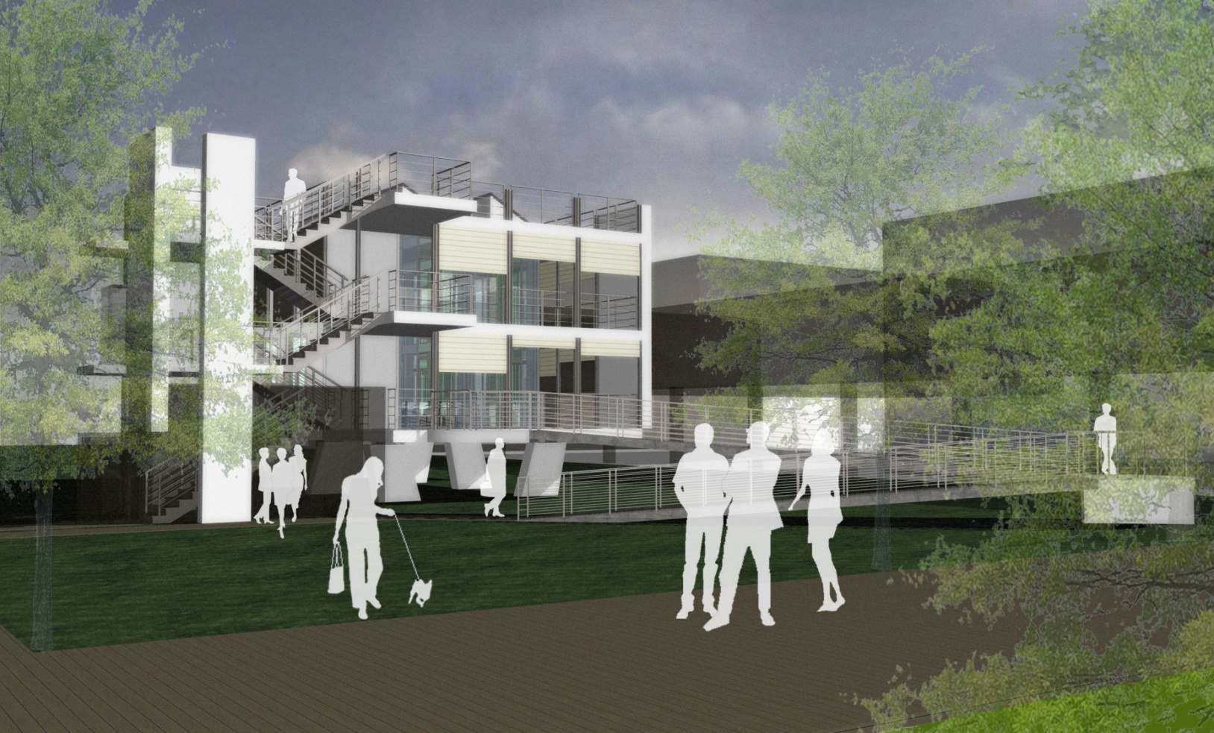
PROVINCIA DI VENEZIA
SERVIZIO GESTIONE DEL PATRIMONIO EDILIZIO
IL LABORATORIO MODULARE:
1 Una struttura composta da moduli di circa 25 mq sul tipo "container"
2 Una struttura ripetibile e sovraponibile per due piani
3 Una strttura in grado di ospitare materiali e tecnologie diverse
4 Una struttura modificabile nel tempo

Slide 6
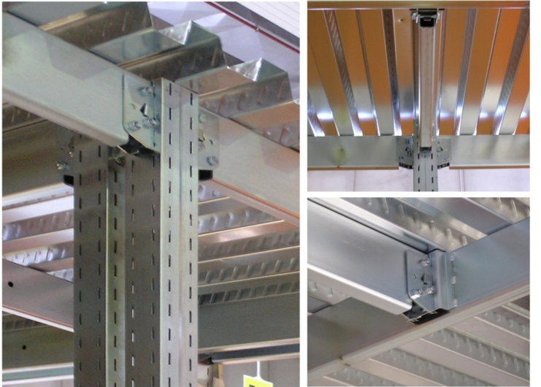


Realizzare un edificio costituito da una struttura portante dove
inserire moduli metallici di supporto (travi e pilatri) in grado di
ospitare diversi materiali architettonici. Rilevare e testare le
performace dei diversi materiali attraverso percorsi didattici specifici
PROVINCIA DI VENEZIA
SERVIZIO GESTIONE DEL PATRIMONIO EDILIZIO
UNA OSSATURA METALLICA
POLO SCOLASTICO DI MIRANO ITIS “LEVI”

Slide 7
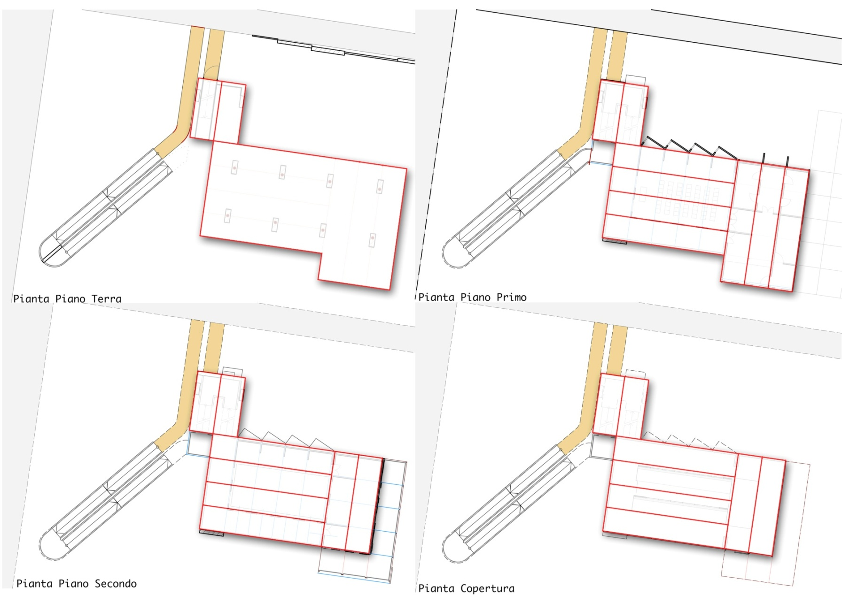
PROVINCIA DI VENEZIA
SERVIZIO GESTIONE DEL PATRIMONIO EDILIZIO
La struttura che si ottiene è un edificio modulare su due piani per una superficie di circa 150 - 200 mq in grado di ospitare un laboratorio con diversi spazi. Il complesso sarà in grado di produrre diversi tipi energia.

Slide 8
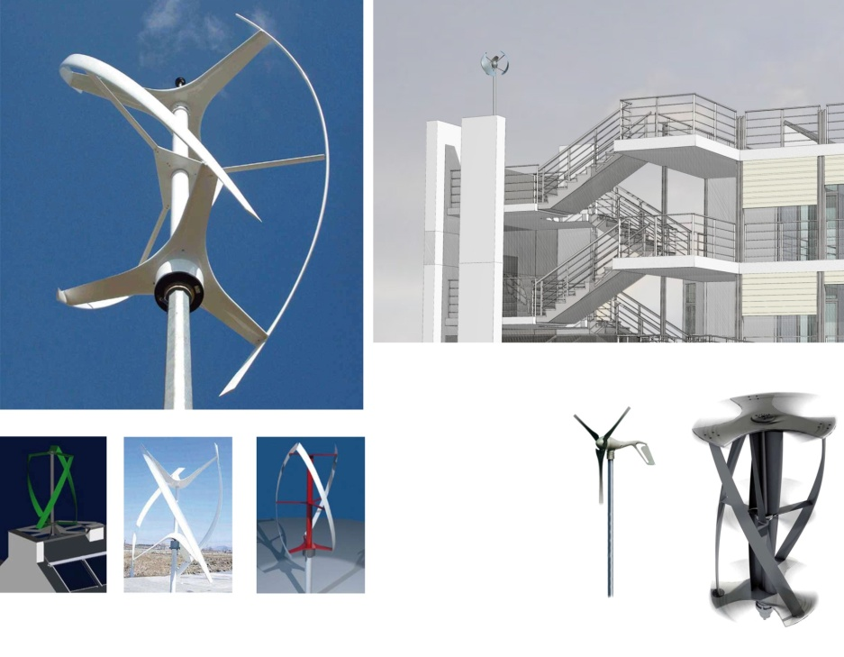
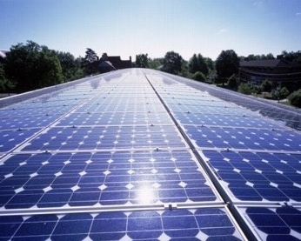
PROVINCIA DI VENEZIA
SERVIZIO GESTIONE DEL PATRIMONIO EDILIZIO
ENERGIE RINNOVABILI
Il laboratorio potrà ospitare diverse tecnologie per la produzione di energie rinnovabili realizzando cosi un edificio in grado di produrre autonomamente l'energia necessaria per il suo funzionamento. Solare termico, fotovoltaico, eolico, geotermico, biomasse, recupero delle acque piovane.

Slide 9
IL LABORATORIO POTRA’ OSPITARE MATERIALI E TECNOLOGIE DIVERSE INSTALLATE E PROPOSTE DA DIVERSI OPERATORI ECONOMICI CHE POTRANNO DIMOSTRARE I PROPRI MATERIALI E PROPORRE PERCORSI DI RICERCA E COLLABORAZIONE CON LA SCUOLA ED IL TERRITORIO
La scuola ha sviluppato contatti con enel, edison, vesta, eni, che sono interessati alla fornitura di moduli tipo per la realizzazione del laboratorio
PROVINCIA DI VENEZIA
SERVIZIO GESTIONE DEL PATRIMONIO EDILIZIO
LE POSSIBILI COLLABORAZIONI CON LE REALTA' ECONOMICHE TERRITORIALI

Slide 10
L'AVVISO PUBBLICO PER LA
MANIFESTAZIONE D'INTERESSE
Una possibile collaborazione tra scuola, Provincia di Venezia e soggetti interessati alla realizzazione di moduli base ed alla gestione extrascolastica del laboratorio potrà essere ricercata mediante un avviso pubblico per la manifestazione d'interesse, al fine di trovare eventuali collaborazioni.
Una collaborazione con operatori economici del territorio permette di far fronte alla realizzazione del progetto con una spesa iniziale per la realizzazione di una struttura di base in grado di ospitare i diversi moduli architettonici, che potranno essere realizzati dai soggetti che ne manifestano interesse.
PROVINCIA DI VENEZIA
SERVIZIO GESTIONE DEL PATRIMONIO EDILIZIO

